Slide 1

SIGA-MAS
Sistema inteligente de gestión admistrativa-Mas metrología

Slide 2
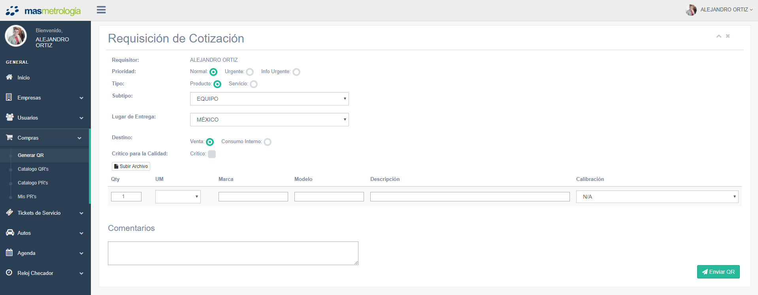
Compras
Selección de prioridad de QR
Tipo de producto o servicio a requerir
Lugar de entrega o recepción del producto
Fin de la compra
Comentarios u observaciones
Datos requeridos para el tipo de producto
Este modulo esta desarrollado para la gestión de compras de producción como internas. El primer paso se da al generar una ‘Requisición de Cotización (QR)’, para esto es necesario ingresar al menú de compras y seleccionar la opción, capturar los datos requeridos y presionar el botón ‘Enviar QR’.

Slide 3
Compras
Selección de prioridad de QR
Tipo de producto o servicio a requerir
Lugar de entrega o recepción del producto
Fin de la compra
Comentarios u observaciones
Datos requeridos para el tipo de producto
Para generar una QR, asegúrese de haber capturado todos los datos requeridos. Opcionalmente podrá subir un archivo en formato PDF que brinde mayor detalle de lo que se esta requiriendo así como los comentarios que enriquezca la información para el comprador.

Slide 4
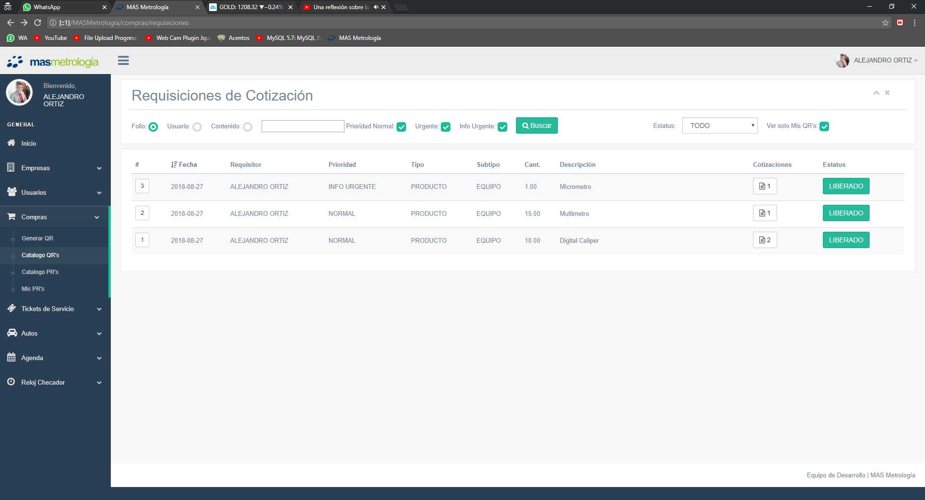
Catalogo de QR’s
Botón para solicitor una aprobación de compra (PR)
Botón para ver QR y gestionar
Este catalogo concentra todas la QR’s generadas, esta sección es utilizada para compradores que cotizan y gestionan las solicitudes así como los requisitores para solicitar aprobación de compra.

Slide 5
Catalogo de QR’s
Botón para solicitor una aprobación de compra (PR)
Botón para ver QR y gestionar
En la parte superior podrá encontrar un panel de búsqueda que le ayudara a relizar una búsqueda mas especifica, ya sea por numero de QR (ID), requisitor (Usuario) o contenido, este ultimo buscara la información en 3 campos específicos en caso de que apliquen: Marca, Modelo y/o Descripción

Slide 6
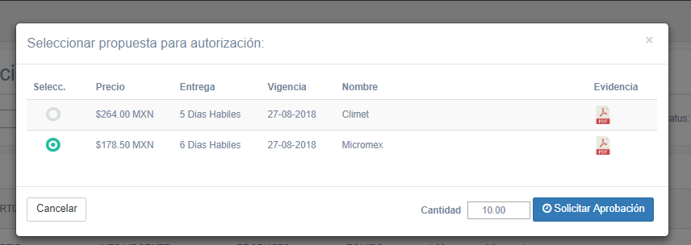
Catalogo de QR’s
Botón para solicitor una aprobación de compra (PR)
Botón para solicitor una aprobación de compra (PR)
Dentro del catalogo de QR’s, el requisitor también tendrá la opción de solicitar una solicitud de compra (PR). Esta opción estará disponible en el catalogo para aquellas QR’s que han sido liberadas y están vigentes.
Para esto es necesario seleccionar la opción disponible y capturar la cantidad requerida.

